Slide 1
Gestion de plantes de couverture pour des systèmes agricoles de haute productivité (2016)
B.Sc. Agronomia José Eduardo de Macedo Soares Júnior
champion productivité soja en 2015/16 avec 96,45 sacs/ha
Traduction littérale de sa conférence 2016 à Goiania -Go
Fazenda Capuaba / Lucas do Rio Verde-MT

Slide 2
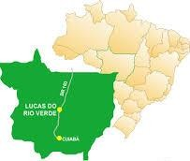

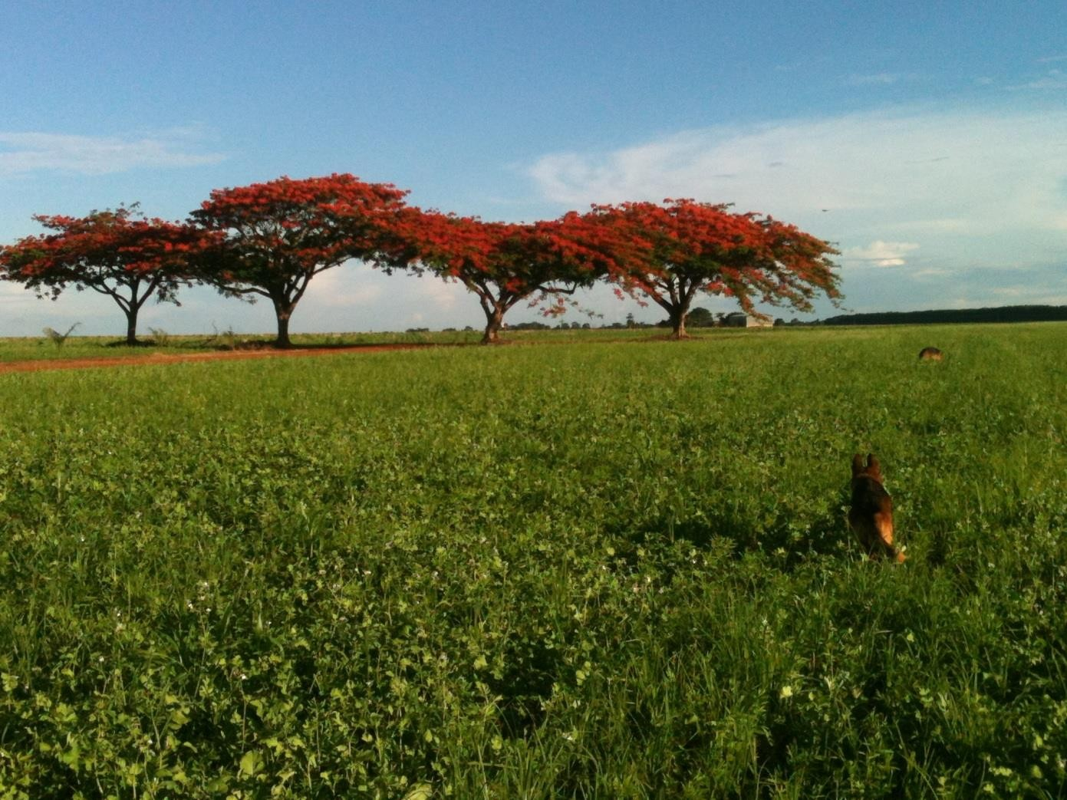
Fazenda Capuaba
Lucas do Rio Verde (MT)

Slide 3







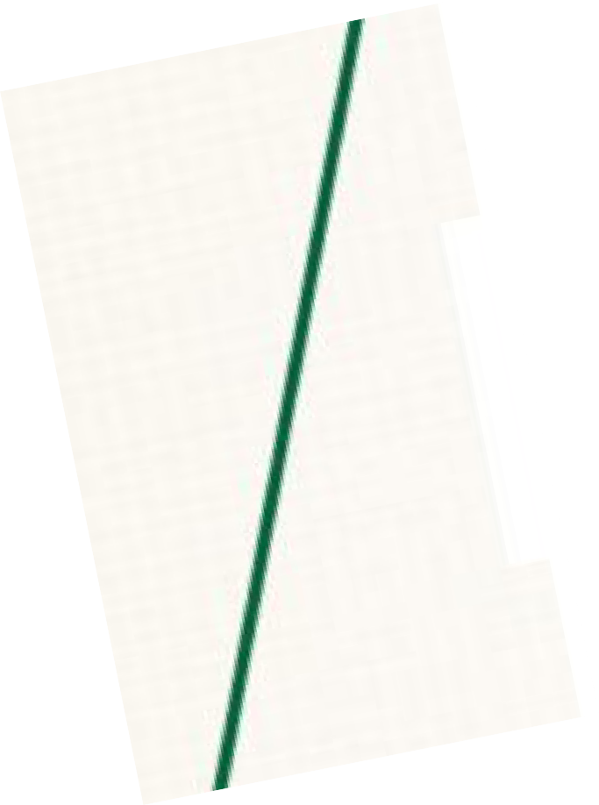
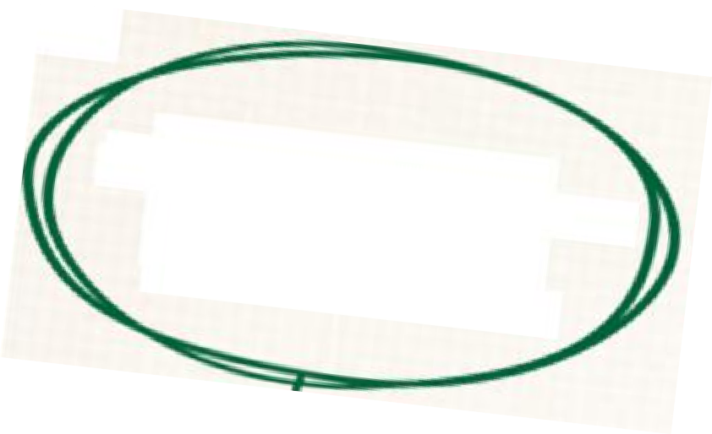







HISTÓRICO DA PROPRIEDADE
Ouverture Fazenda Capuaba
(cerrado) – 1800 ha
Début de semis de maïs de safrinha (2°cult.)
1986
Safra 96/97
Safra 90/91
Safras seguintes - 1998 a 2001
Début de gros problèmes
→ nématodes
Début du « semis direct” – couverture de mil
Pratylenchus brachyurus
- Nematoides de galles
(Meloidogyne incógnita)

Slide 4
Pratylenchus brachyurus
Meloydogine incognita

Slide 5

Vision générale:
La monoculture favorise une réduction de la biomasse et de la diversité microbienne, en altérant la structure physique du sol, en provoquant la compaction et l’augmentation de maladies du sol . (nématodes, fusariose, rhizoctonia, Sclerotinia sclerotiorum, ...)
Défis:
Implantation d’1 système de production durable avec des rotations de cultures et semis de couverts végétaux entre les cultures
DIVERSIFICATION DE CULTURES DU SOL !!!
ET PROTECTION CONSTANTE
Le+grand Défi: Augmenter la teneur en M.O.du sol en conditions de climat tropical humide

Slide 6


CONCEPT D’AGRICULTURE DURABLE
( Agriculture basée sur carbone)
VISION DE RESULTATS A MOYEN ET LONG TERMES
APPORTER une AUGMENTATION de BIOMASSE et de BIODIVERSITÉ DES MICRO-ORGANISMES DU SOL
RECONSTRUIR LE SOL (MATIÈRE ORGANIQUE – FERTILITÉ – PROFIL CULTURAL)
AMÉLIORER LA STRUCTURE PHYSIQUE DU SOL
(Gelée Colloïdale, acide polyuronique)
IMPLANTER UN SYSTÈME DE PRODUCTION AGRÍCOLE!!!

Slide 7

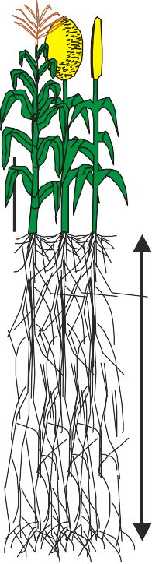
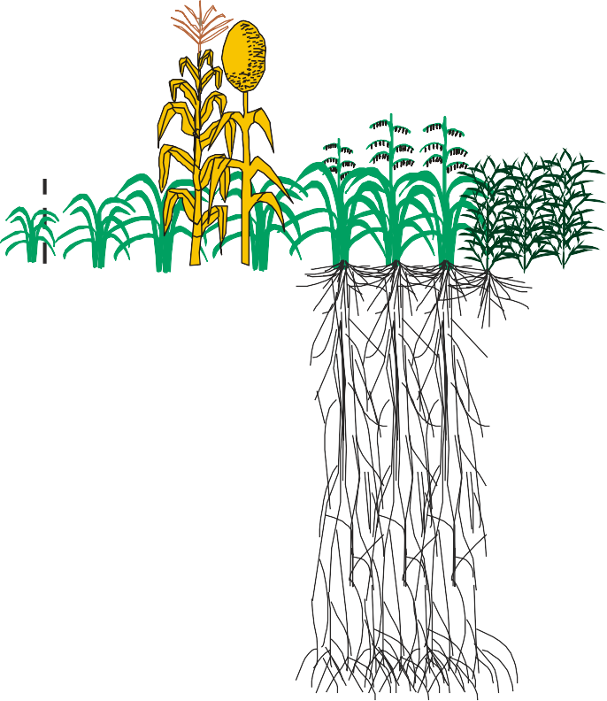

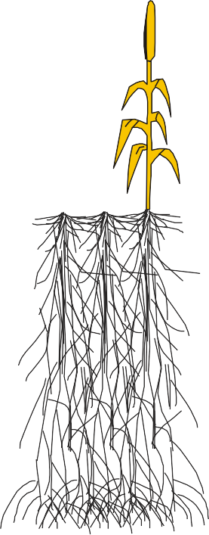
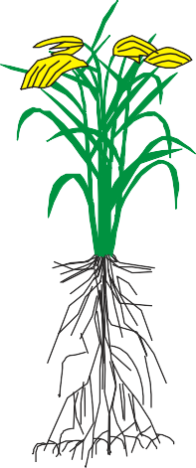


Sistemas de produção para a produção de fitomassa e grãos
Rebrotas
Soja/Arroz
3
2 culturas em
sucessão anual
Cujo:
80
- 1 Cultura comercial
cm
1 , 2 0 m
+
1 , 8 0 a 2 , 4 0 m
- 1 biomassa
de renforço
- +
2+ 2-
NO ₃ K Ca
So
4
“Bomba biológica”
+
- 1 pasto temporário
Pico inicial de
na estação seca
mineralização
M. O.
_{K} + _{Ca} 2+ _{Mg} 2+
NO ⁻
3
ÁGUA PROFUNDA
NO ⁻ K ⁺ Ca ²⁺ Mg ²⁺
3
ÁGUA PROFUNDA
FONTE: L. Séguy, S. Bouzinac - CIRAD

Slide 8

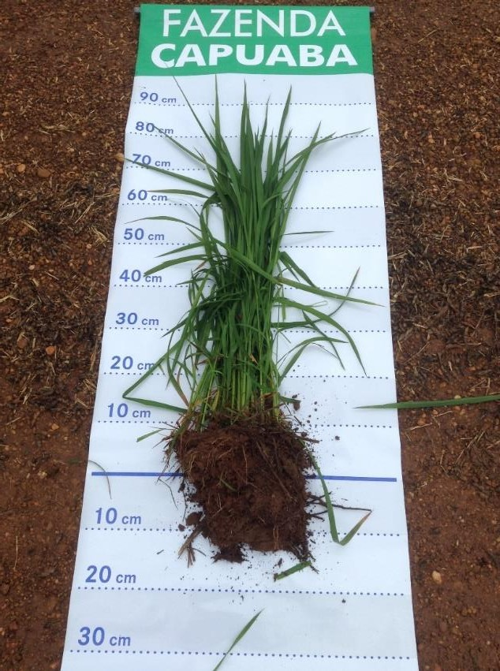
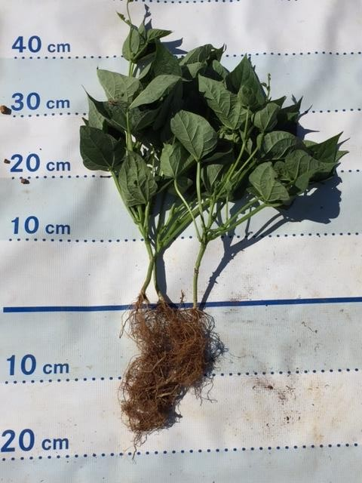
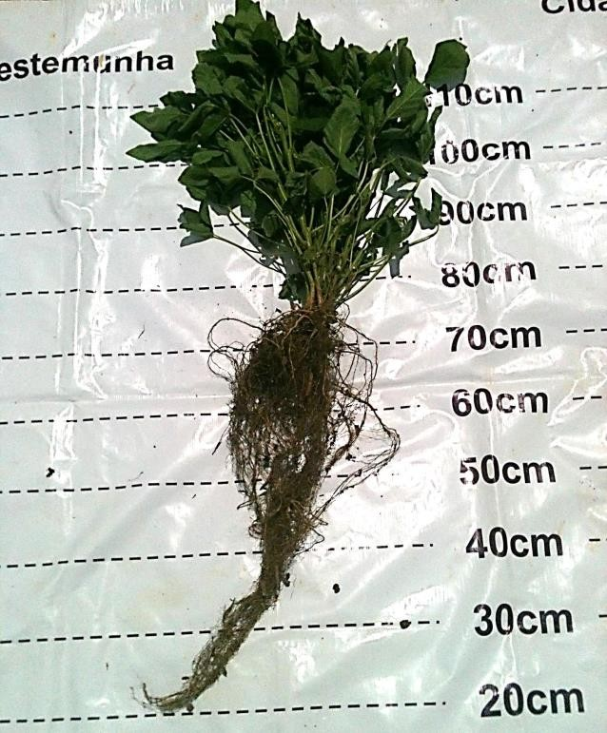
FAZ CAPUABA
SOJA
RIZ
HARICOT

Slide 9







Exemples de Planification de Rotations de Cultures - MT
1-
SOJA MAÏS SAF. + Brachiaria COUVERT MIX COTON
SOJA COTON SAFRINHA
2-
Intégration LP ou LPF
(Système
Embrapa)
SOJA
MAÏS SAF. + Crotalaria
SOJA
MAÏS SAF. + Brachiaria
BRACHIARIA
SOJA
COUVERTS MIX ESPÈCES
3-
SOJA
MAÏS SAF. + Crotalaria
RADIS
MAÏS VERÃO
Radis Fourrager
SOJA
MAÏS SAF. + Brachiaria
SOJA
COUVERT MIX ESPÈCES
4-
AGRICULTURE SYNTROPIQUE–
(ERNST GÖTSCH)

Slide 10
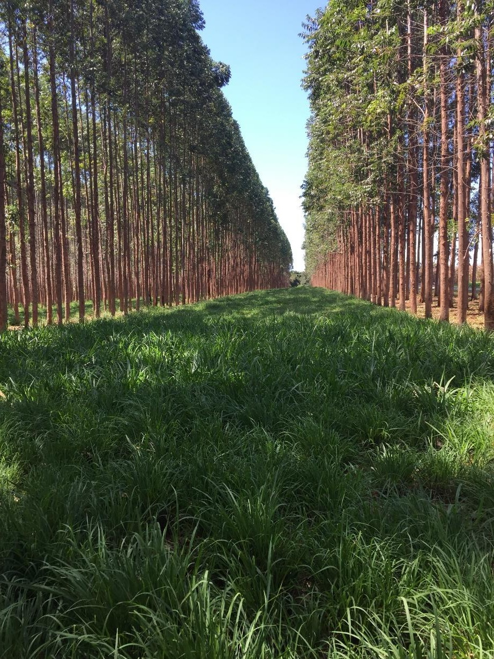
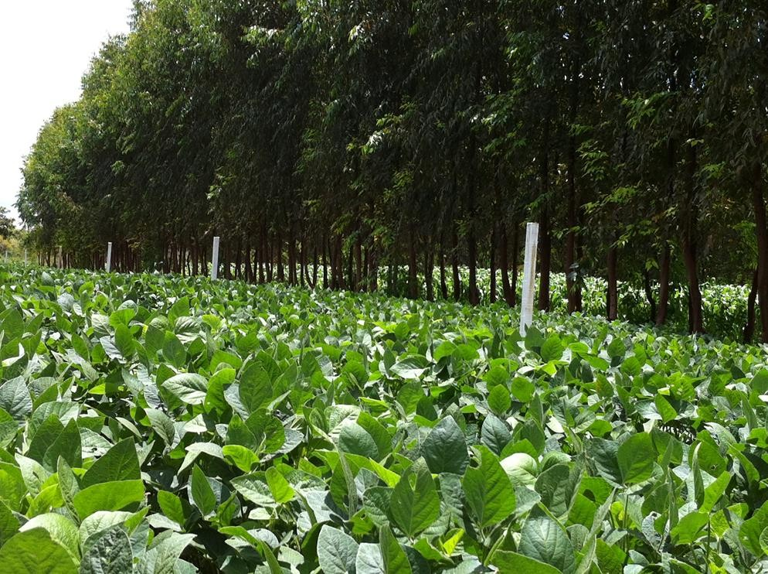
INTEGRATION CULTURES/ ÉLEVAGE/FORÊT
Fazenda Santa Brigida
Ipameri (GO)

Slide 11
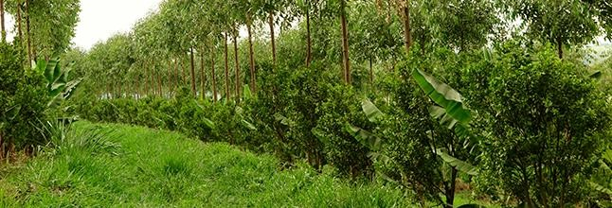
AGRICULTURE SYNTROPIQUE
Agrofloresta / Fazenda da Toca -1470 ha
Corumbataí - SP

Slide 12




















SYSTÈME INTÉGRÉ DE ROTATIONS DE CULTURES
Fazenda Capuaba
1°
SOJA
MAÏS SAF. + CROTALARIA
CROTALARIA
2°
SOJA
MAÏS + Brachiaria
BRACHIARIA
3°
BRA.
SOJA
SORGHO + BRACHIARIA OU ELEUSINE + CROTALARIA
BRACHIARIA
4°
RADIS F. + MIL+
CROTALARIA
RIZ
COUVERT MIX ESPÈCES
O
N
D
J
F
M
A
M
J
J
A
S

Slide 13




FAZ. CAPUABA :
CULTURES COMMERCIALES
Soja
Haticot carioca (irrigué) (Vigna)
Légumineuses
RIZ (option avec Calopogonium)
Maïs (associé)
Sorgho (associé)
Gramíneas
Cultures associées
et rotations de
variétés
TENDANCE

Slide 14




FAZ. CAPUABA:
CULTURES DE COUVERTURE
Légumineuses
Crotalaria ochroleuca e Crotalaria spectabilis
(C. juncea)
Braquiaria ruziziensis, Sorgho Fourrager, Mil,
Graminées
Sorgho du soudan, Eleusine coracana
Crucifères
Radis fourrager (Raphanus sativus)
Polygonacées
Sarrasin (Fagopyrum esculentum)
Tournesol (Helianthus annus)
Níger (Guizotia abyssinica)
Astéracées
TENDANCE
Association de 3, 4 ou + espèces végétales

Slide 15






FAZENDA CAPUABA
CULTURES COMMERCIALES

Slide 16
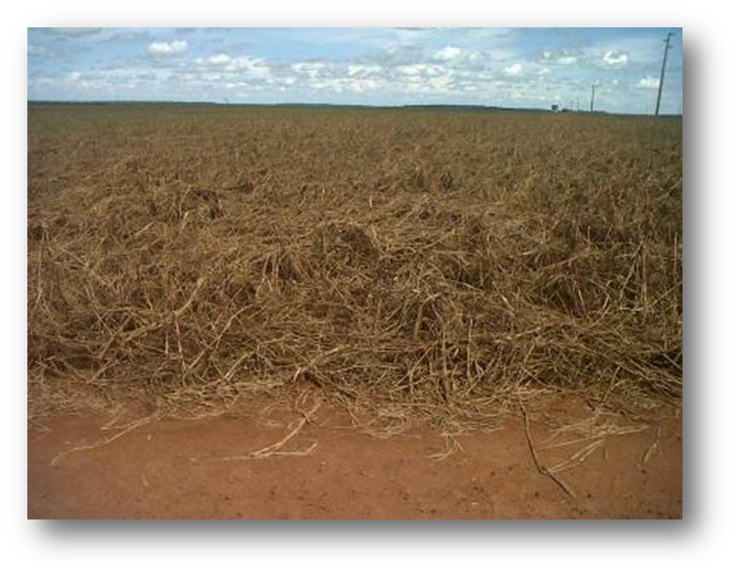

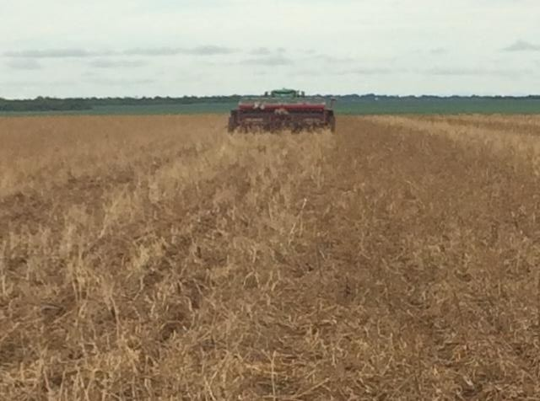


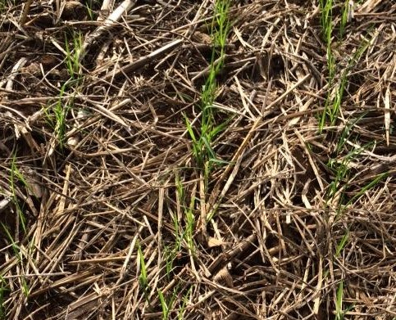
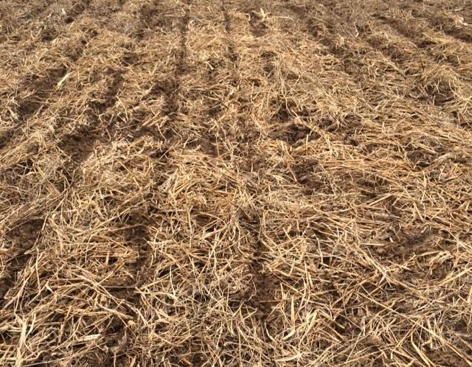
Faz. Capuaba
dezembro 2016

Slide 17
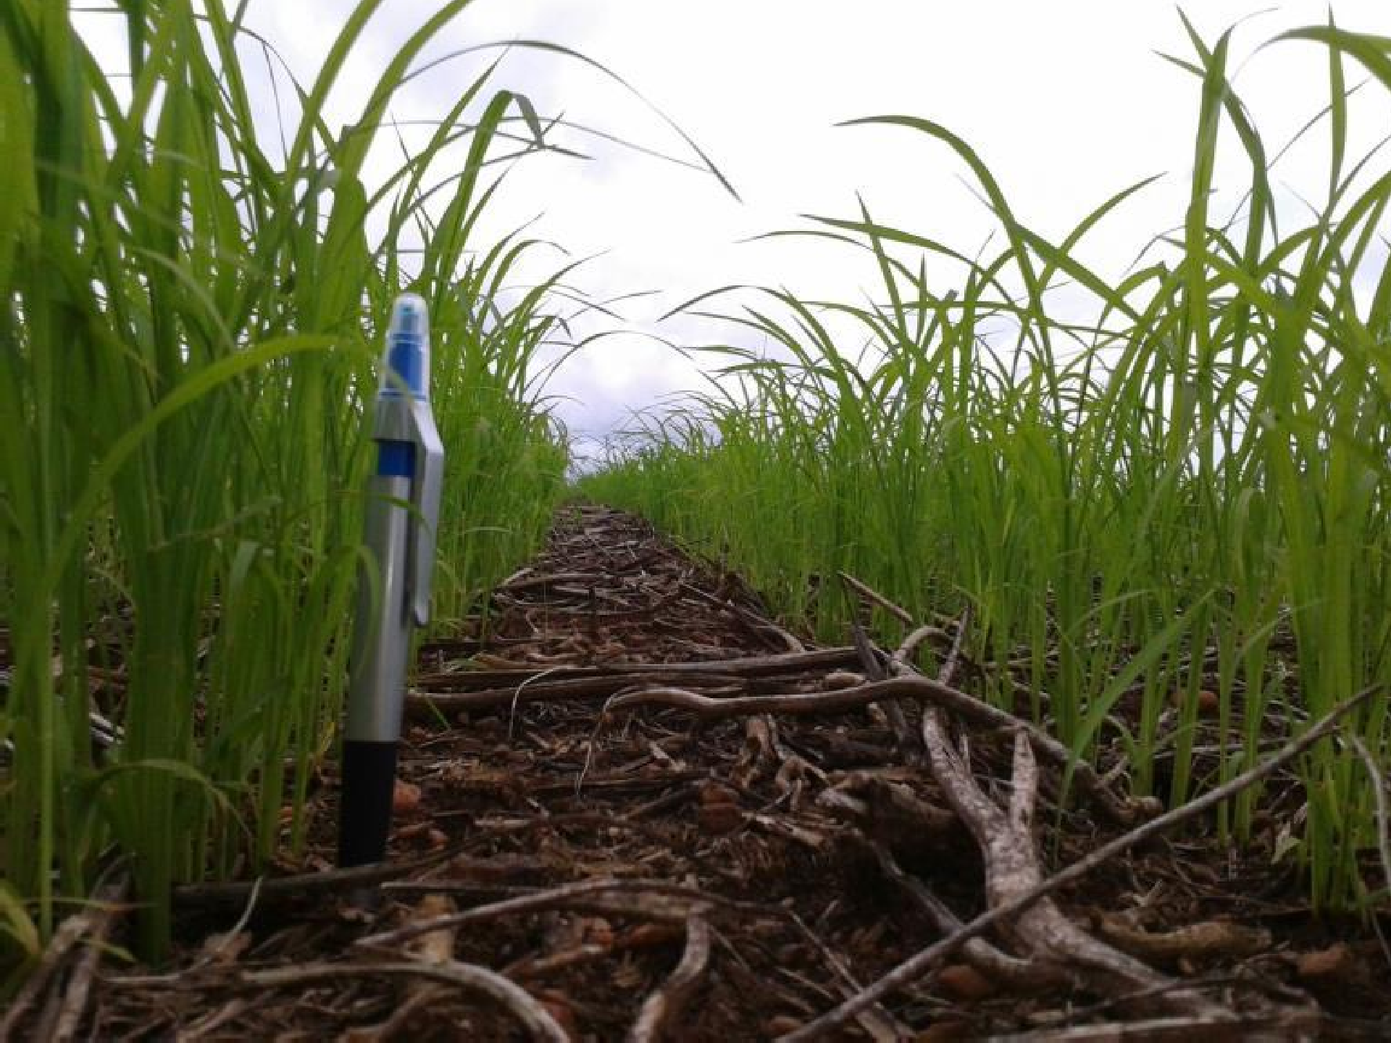

Slide 18


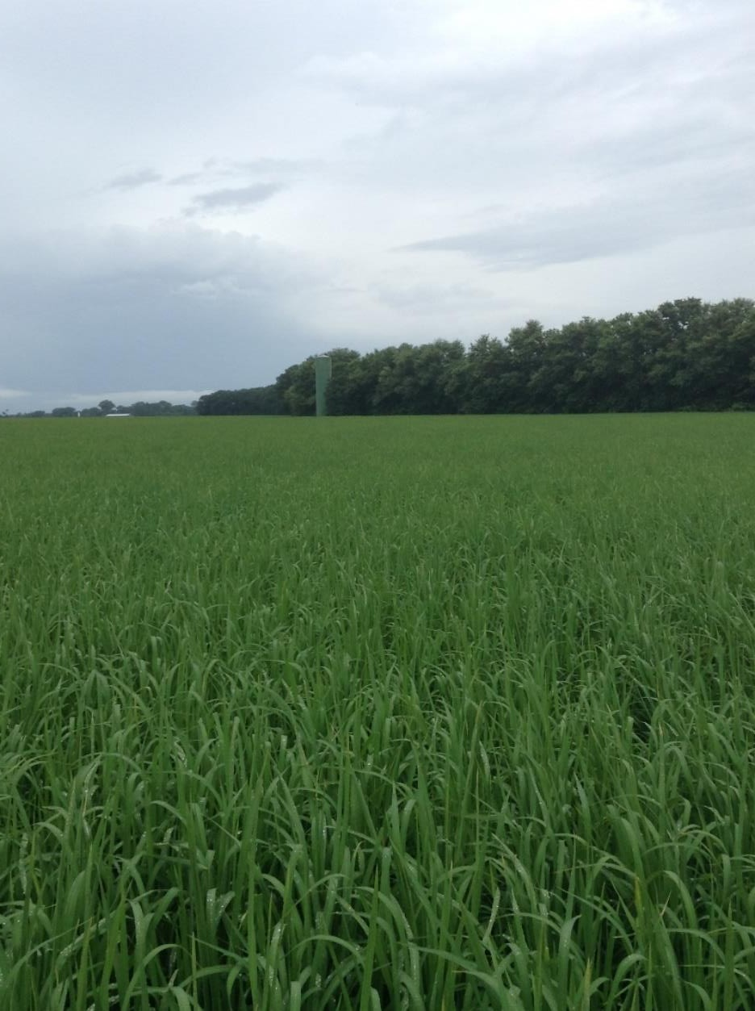
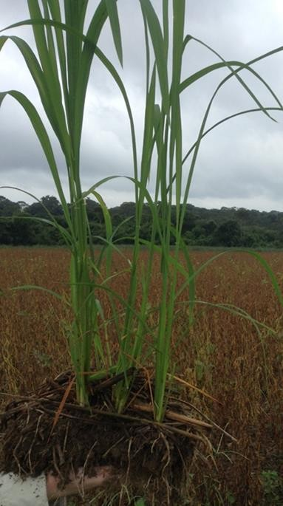
RIZ Pluvial
Faz. Capuaba
27.01.2016

Slide 19

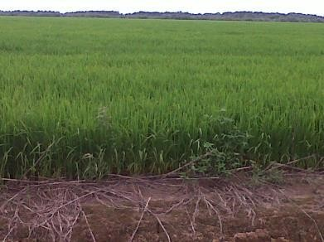

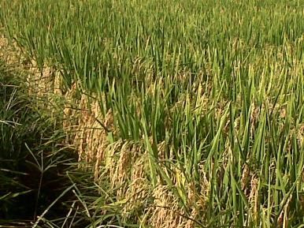




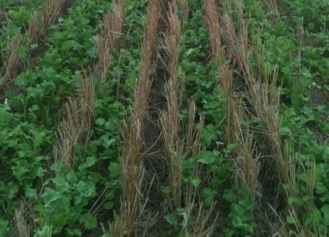
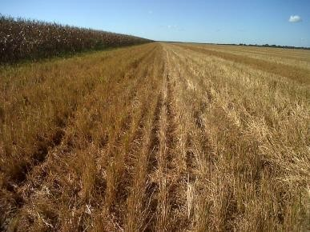

Faz.
Capuaba

Slide 20
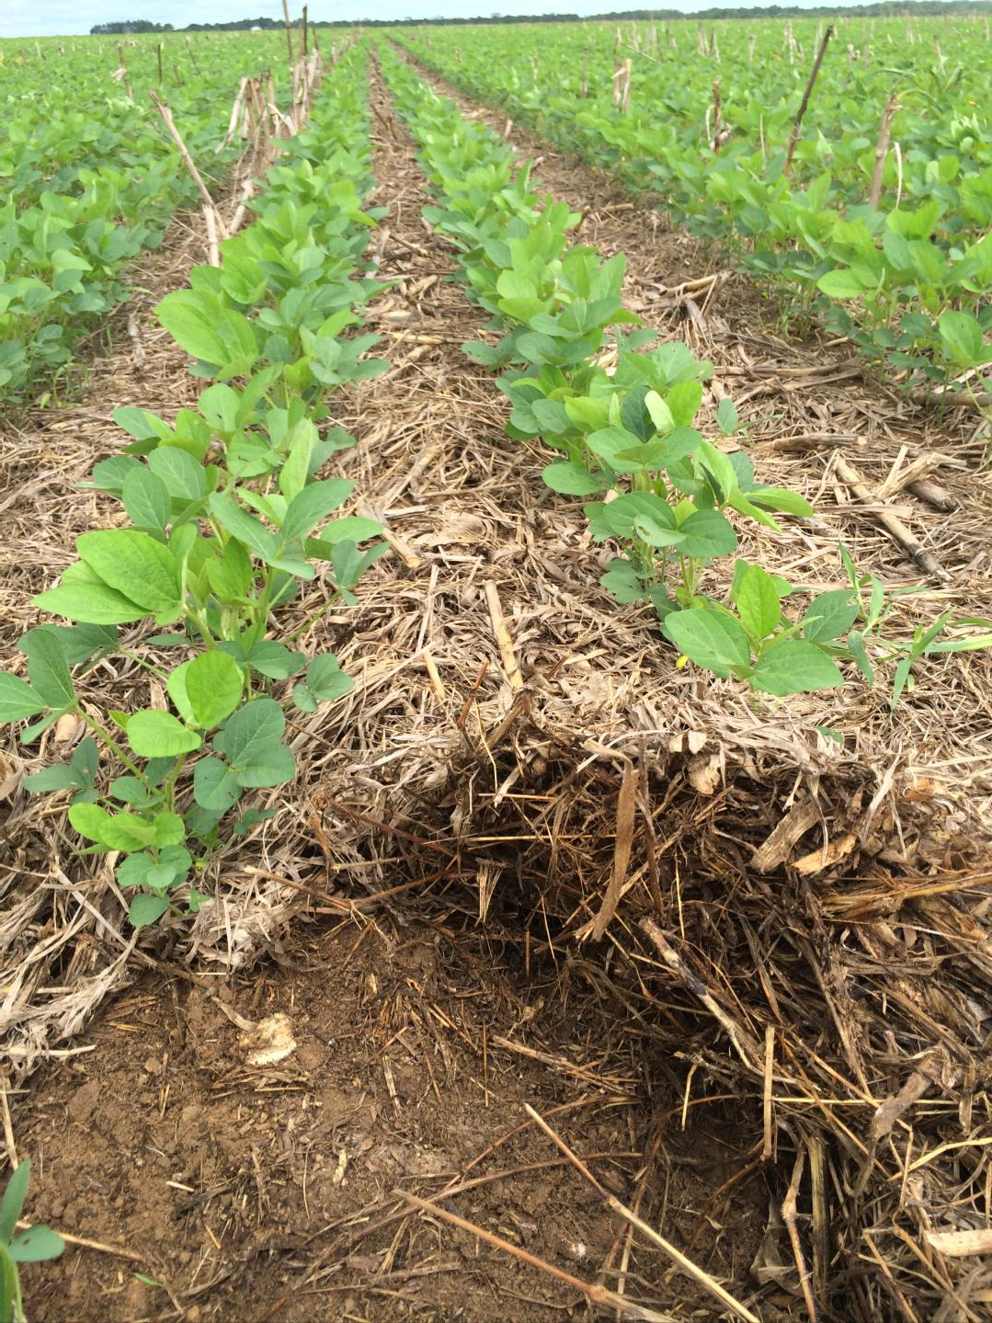
SEMIS DIRECT DANS LA PAILLE
FAZ. CAPUABA
Rapport C/N

Slide 21
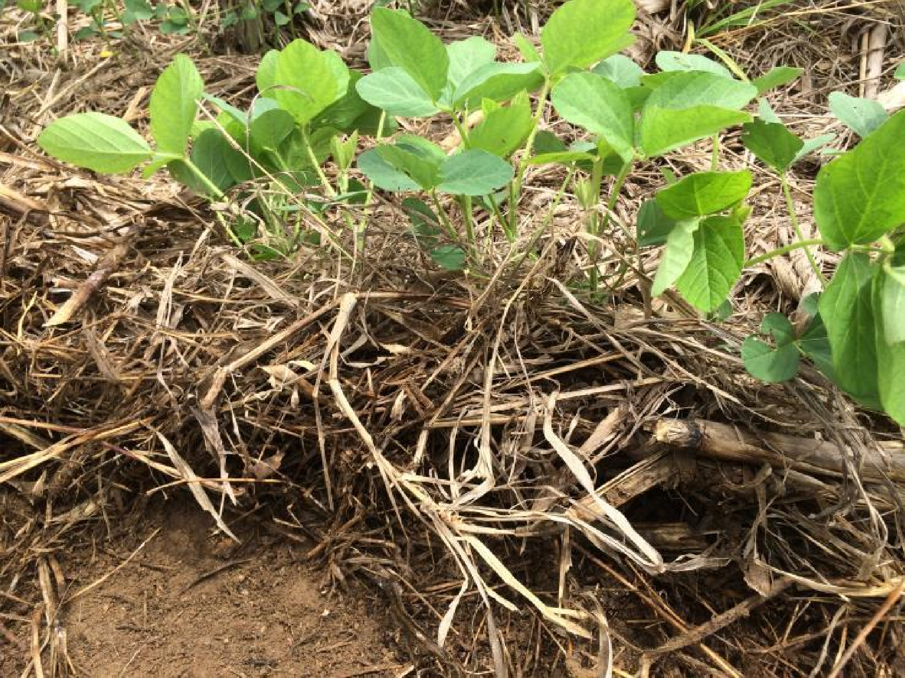

Slide 22

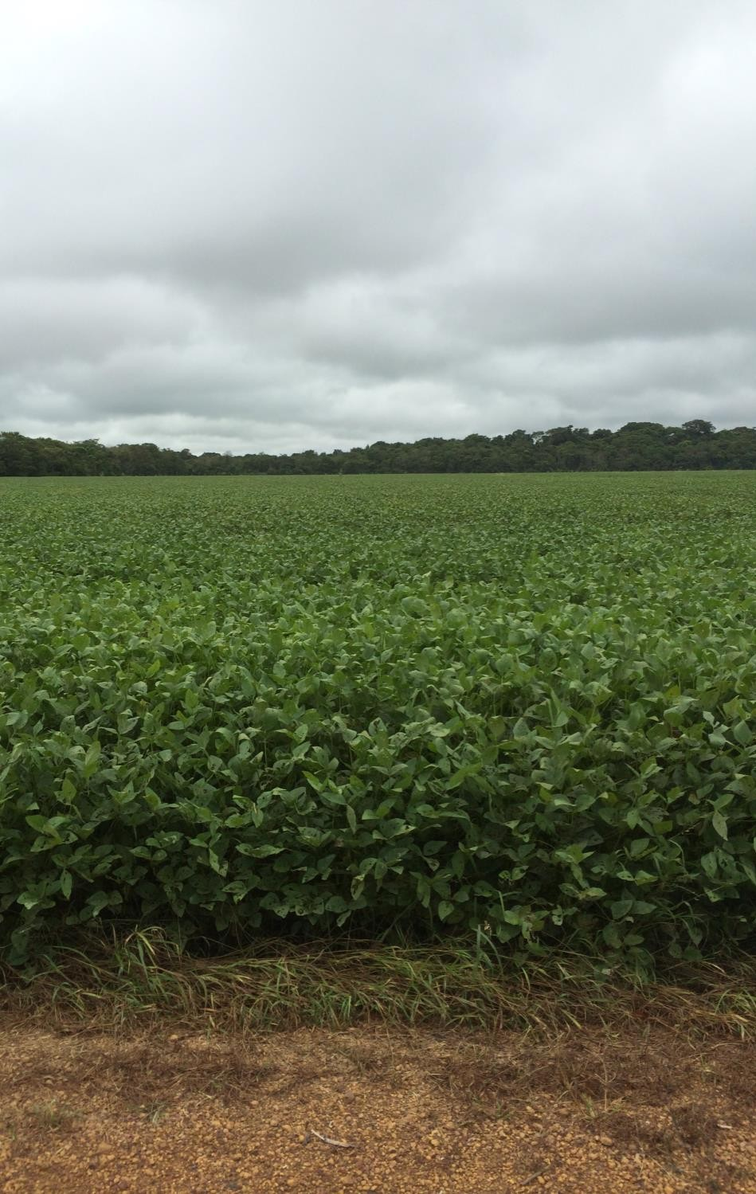

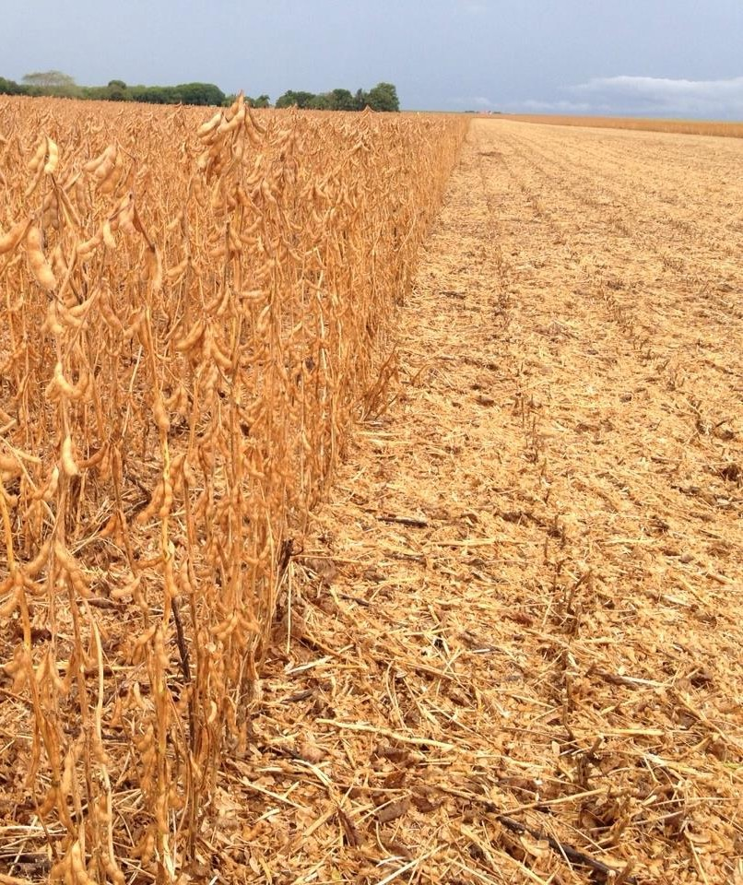


PARCELLE SOJA avec HISTORIQUE de NÉMATODES DE GALLES
PARCELLE SOJA avec HISTORIQUE DE
PRATYLENCHUS BRACHYURUS
TMG 1175
TMG 132

Slide 23

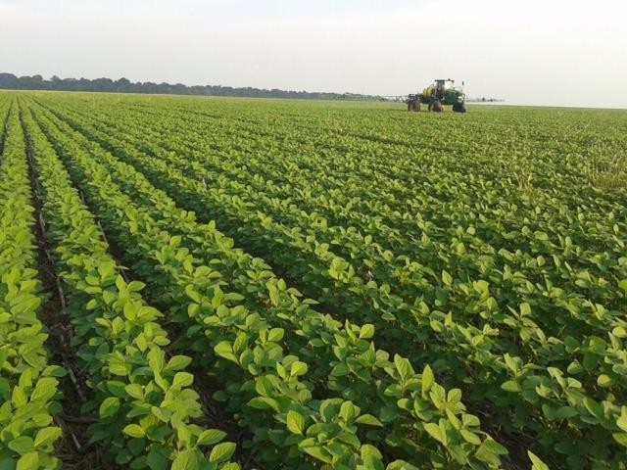
Fazenda Capuaba
Novembro /15

Slide 24

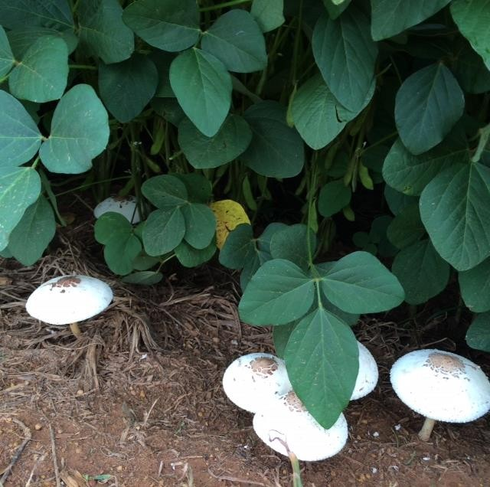
Fazenda Capuaba
dezembro 2015

Slide 25

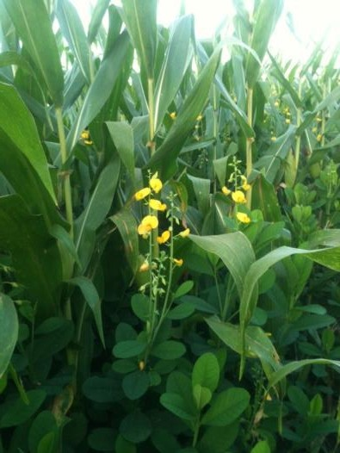

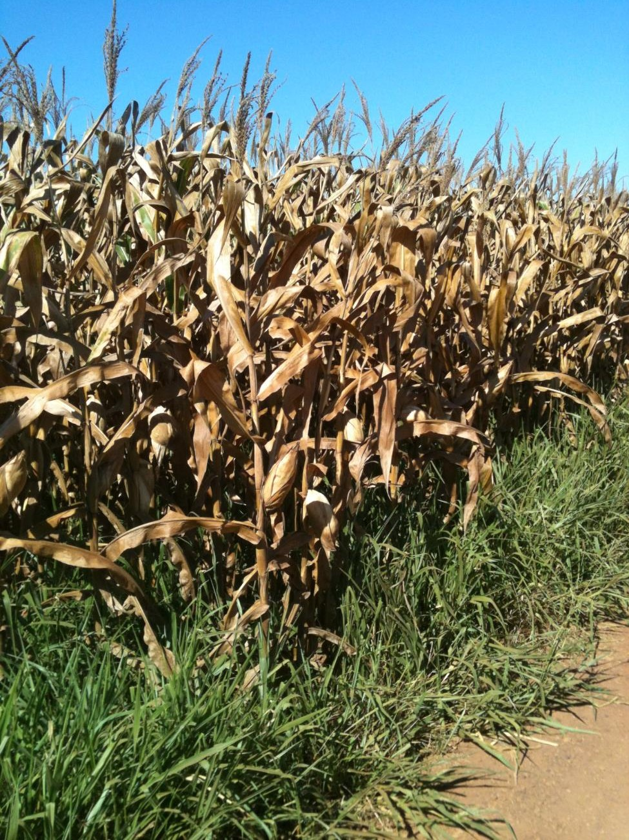




MAÏS + CROTALARIA SPECTABILIS
MAÏS+ B. RUZIZIENSIS

Slide 26

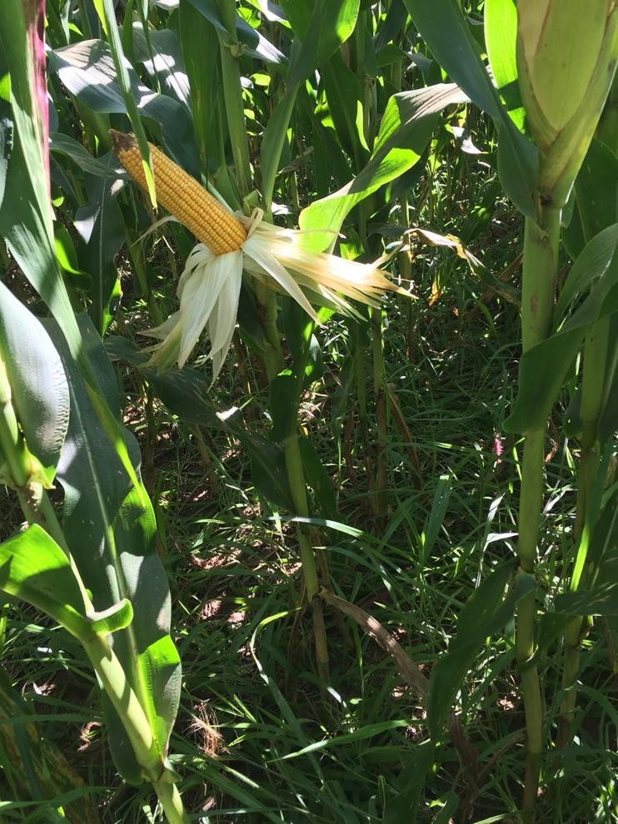




MAÏS +
B. RUZIZIENSIS
FAZENDA CAPUABA
25.05.16

Slide 27

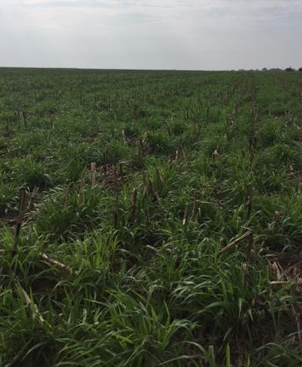


MAÏS +
B. RUZIZIENSIS
FAZENDA CAPUABA
22.09.16

Slide 28
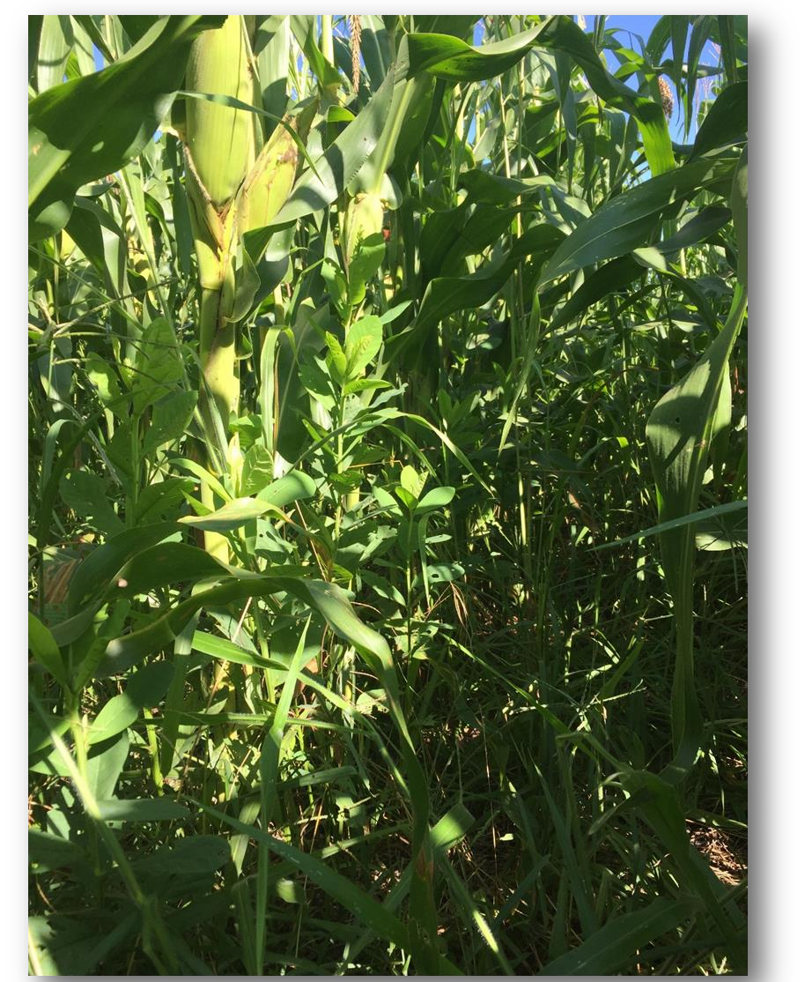
MAÏS +
RUZIZIENSIS +
SPECTABILIS
SEMIS:
07.03.16
FAZENDA CAPUABA
25.05.16

Slide 29

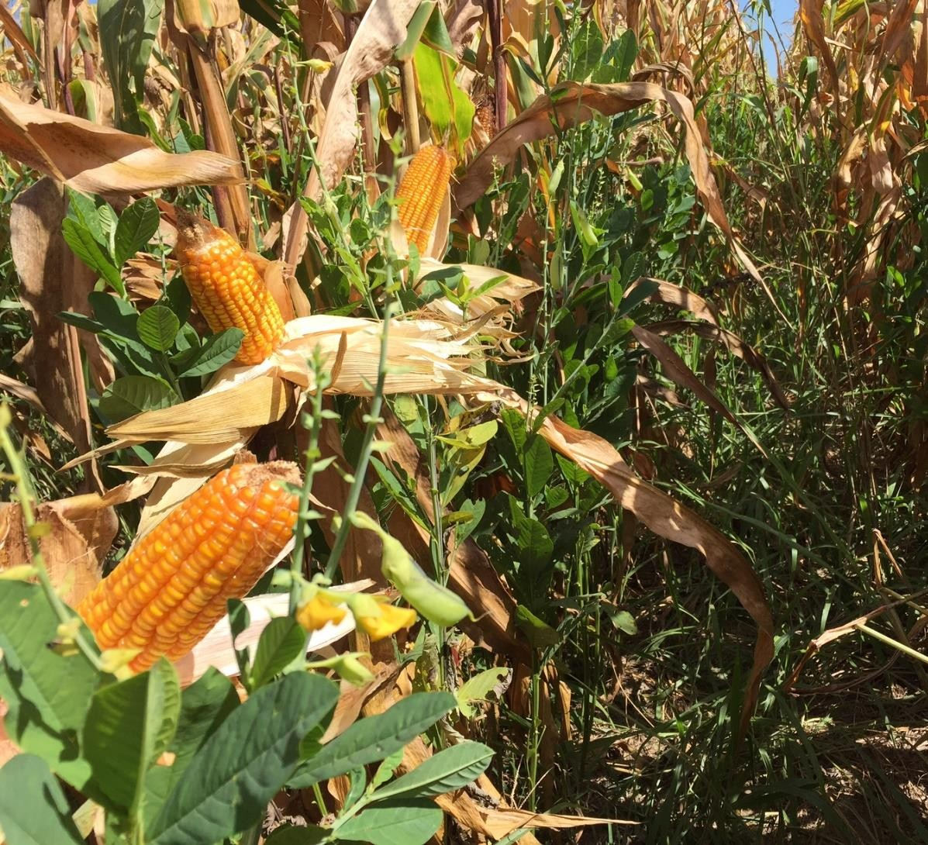


MAÏS +
RUZIZIENSIS +
SPECTABILIS
SEMIS:
07.03.16
FAZENDA CAPUABA
02.07.16

Slide 30

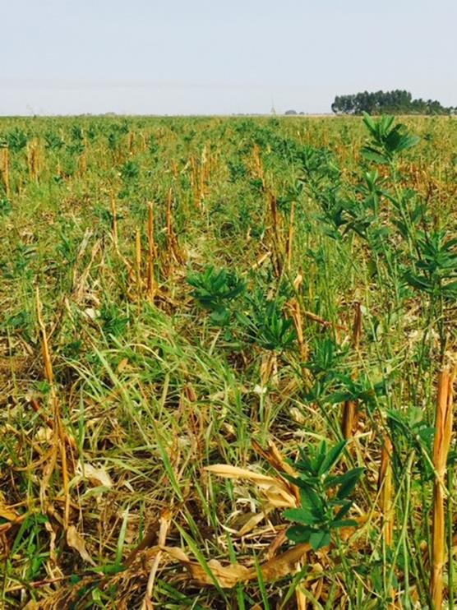


MAÏS +
B.RUZIZIENSIS
+ C. SPECTABILIS
SEMIS:
07.03.16
FAZENDA CAPUABA
20.08.16

Slide 31
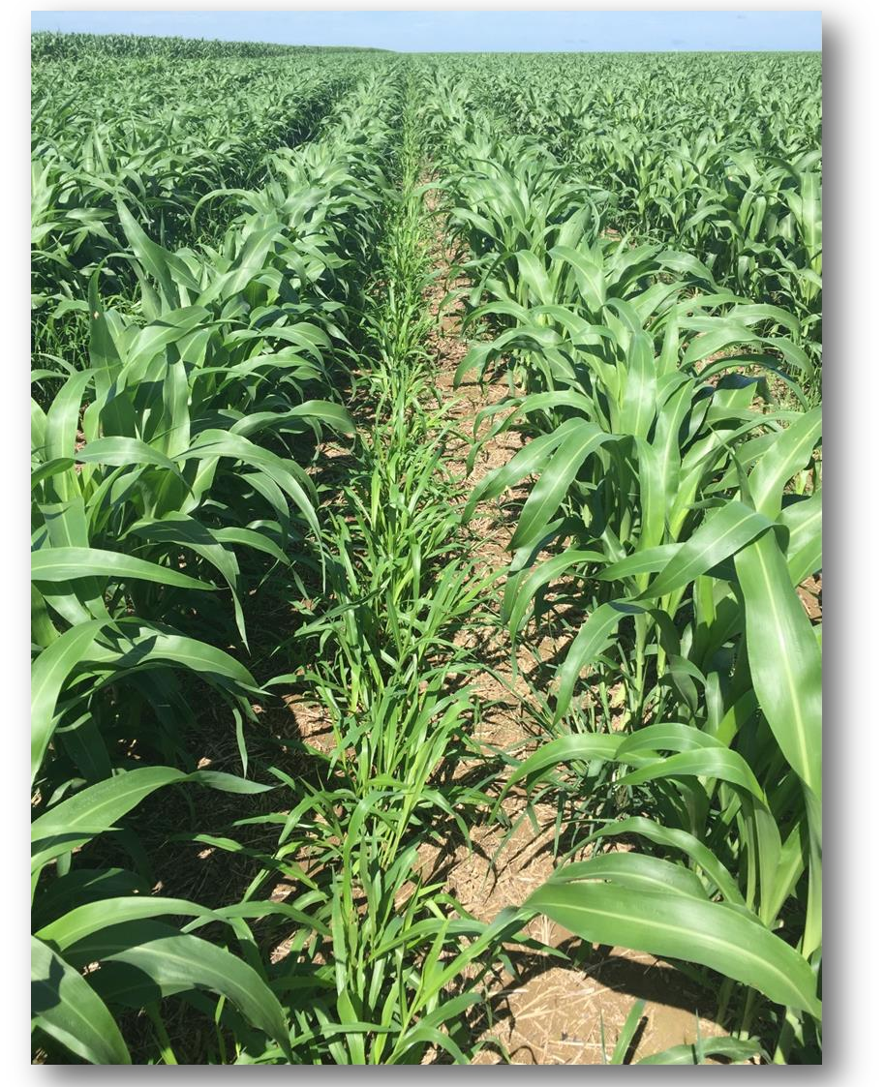




SORGHO GRAIN
+ B. RUZIZIENSIS
SEMIS
18.03.16
FAZENDA CAPUABA
15.04.16

Slide 32
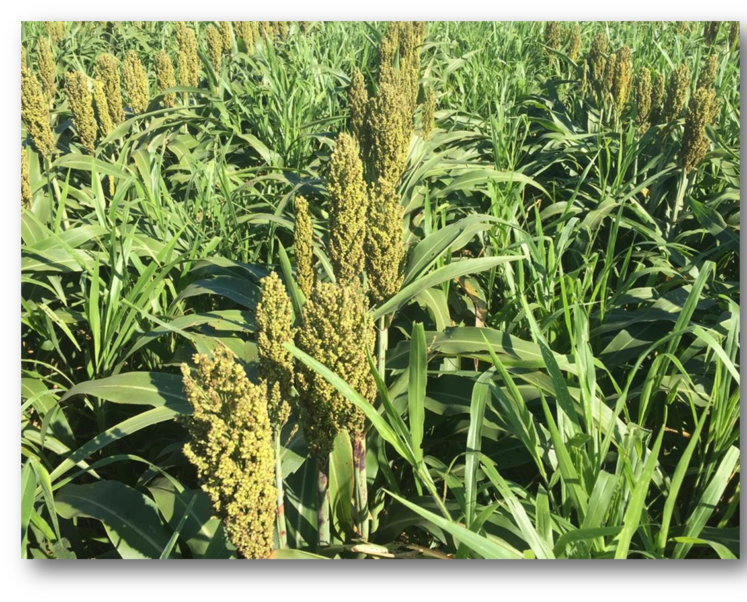


SORGHO GRAIN
+ B. RUZIZIENSIS
SEMIS
18.03.16
FAZENDA CAPUABA
25.05.16

Slide 33

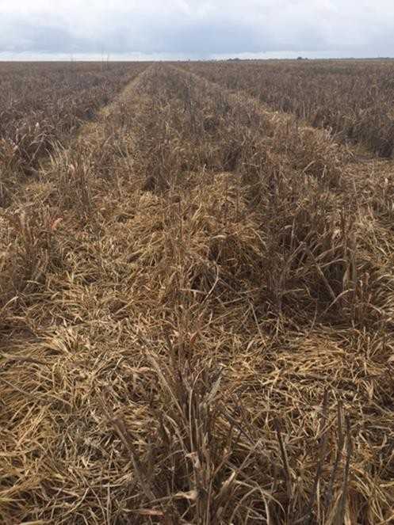


SORGHO GRAIN
+ B. RUZIZIENSIS
SEMIS
18.03.16
FAZENDA CAPUABA
12.10.16

Slide 34

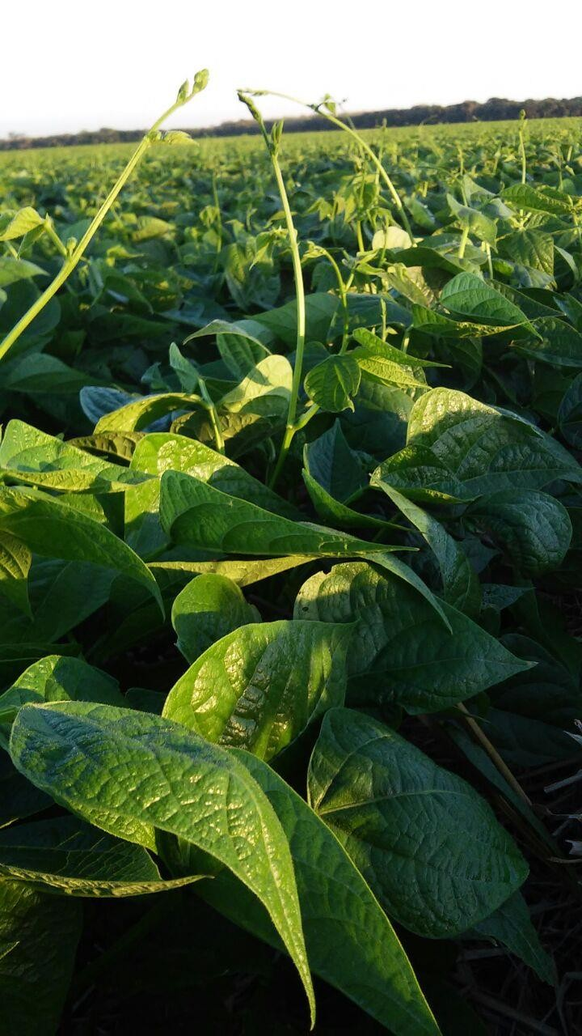


HARICOT IRRIGUÉ
FAZENDA CAPUABA
20.07.16

Slide 35


FAZENDA CAPUABA
CULTURES DE COUVERTURE

Slide 36


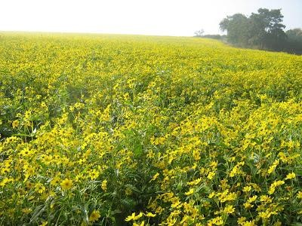
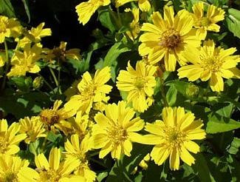

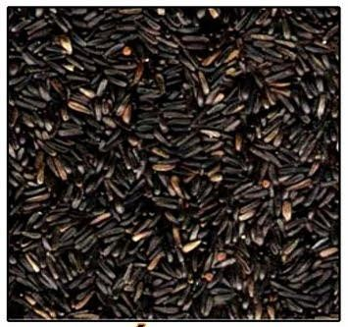
Níger
(Guizotia abyssinica)

Slide 37

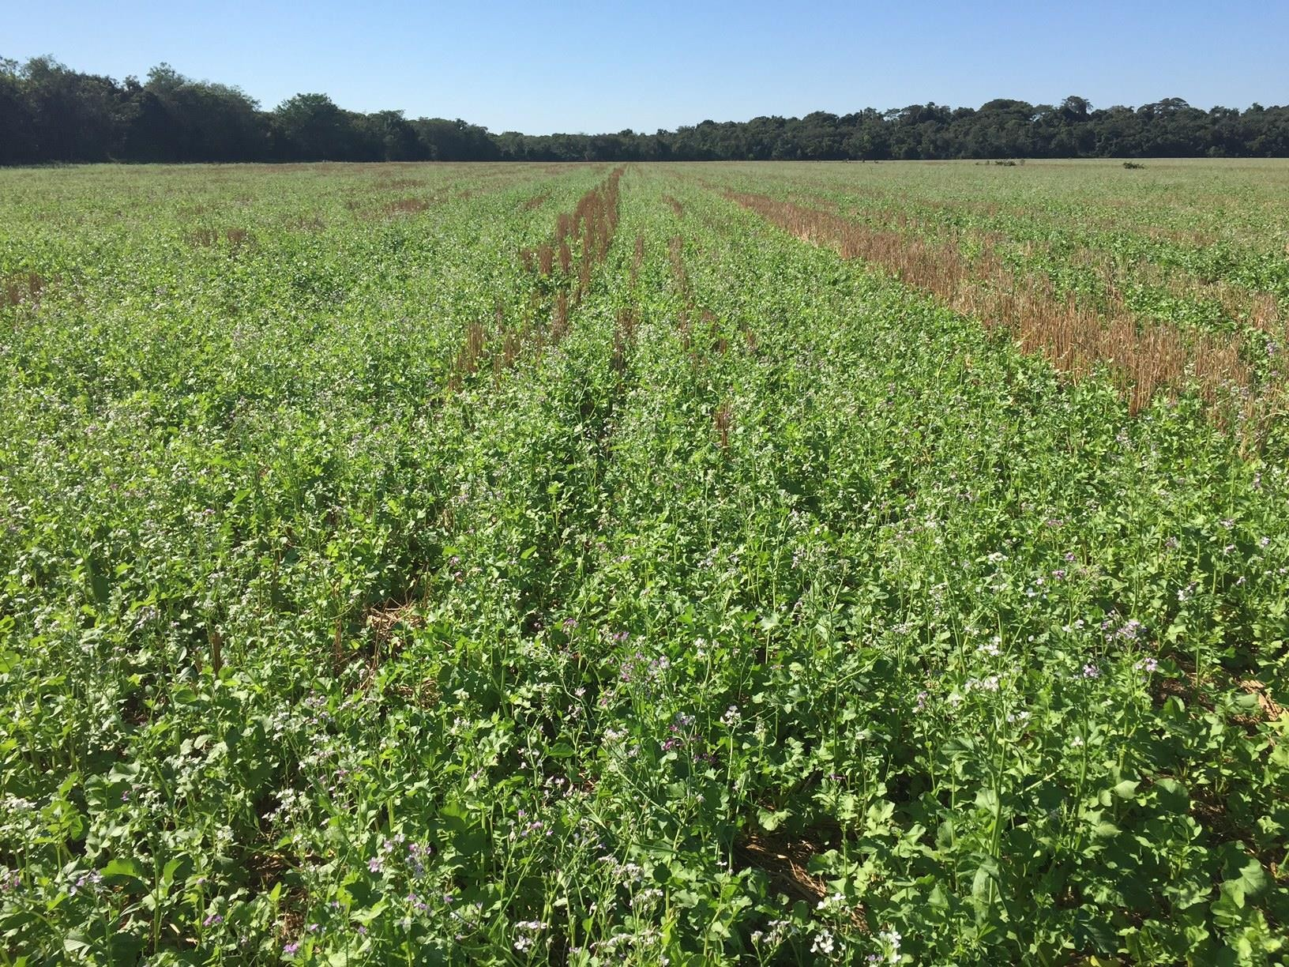
CULTURES DE COUVERTURE
RADIS FOURRAGER
Faz. Capuaba
25.05.16

Slide 38

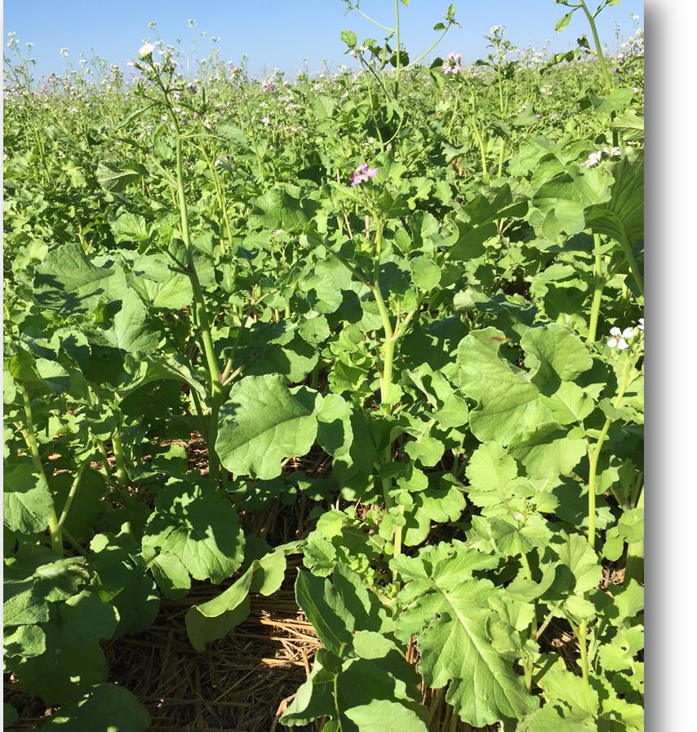
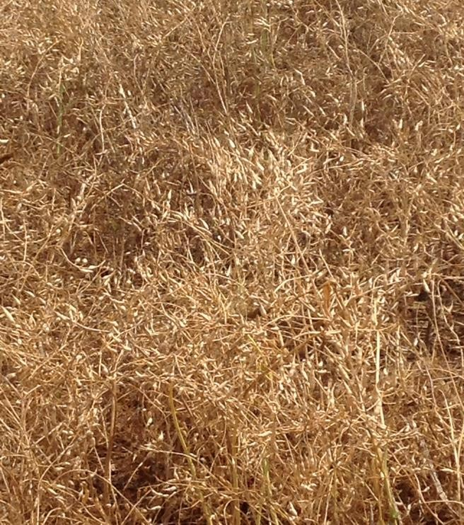
CULTURES DE COUVERTURE
RADIS FOURRAGER
25.05.16
Faz. Capuaba
20.08.16

Slide 39

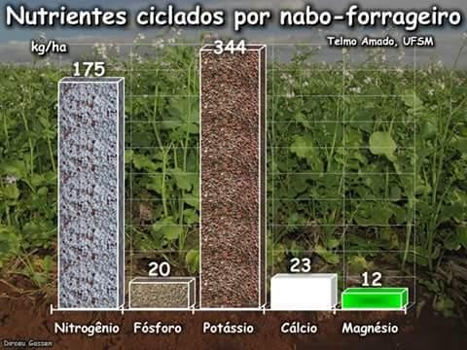

Slide 40

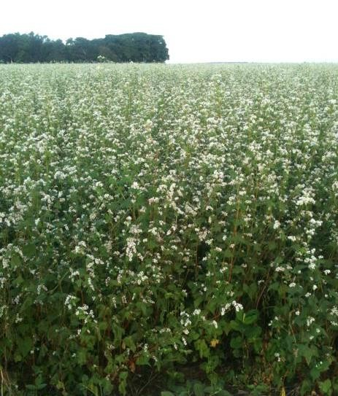





CULTURES DE COUVERTURE
SARRASIN
Faz. Capuaba
s/ glúten

Slide 41













CULTURES DE COUVERTURE
PÉ DE GALINHA (ELEUSINE CORACANA)
Fazenda Capuaba
16.06.16

Slide 42


CULTURES DE COUVERTURE
CROTALARIA SPECTABILIS
CROTALARIA OCHROLEUCA

Slide 43






CAPIM SUDÃO
FAZENDA CAPUABA
25.05.16

Slide 44








MIX DE PLANTES DE COUVERTURE
SORGHO
FOURRAGER +
B. RUZIZIENSIS
Faz.
Capuaba

Slide 45


MIX de Plantes de couverture
Faz. Capuaba
RADIS fourrager + MIL

Slide 46
MIX de plantes de couverture
Faz. Capuaba
NABO FORRAGEIRO + MILHETO

Slide 47






MIX de plantes de couverture
B. RUZIZIENSIS + CROTALARIA OCHROLEUCA
Faz. Capuaba
25.05.16

Slide 48


ELEUSINE + MIL + C. OCHROLEUCA

Slide 49












BRACHIARIA + CROTALARIA OCHROLEUCA
+ ELEUSINE

Slide 50




MIX DE 6 ESPÈCES
Faz. Capuaba
Mai 2015
B ruziziensis Mil
Eleusine
Crotalária ochroleuca Sarrasin
Radis fourrager
Aôut 2015

Slide 51


C. Ochroleuca C spectabilis Tournesol
Mil
Radis fourrager
Mai 2015

Slide 52




Sol Ferrallitique Jaune
Faz Capuaba Nov. 2015

Slide 53



“Un sol dans lequel la vie est préservée répond bien à n’importe quelle culture”.
Ana Maria Primavesi

Slide 54


Faz. Capuaba – talhão 01
LAUDO DE ANÁLISE DE SOLO
Sol ferralliique jaune Teneur en argilede 62%
agosto//21091944

Slide 55




DÉPENSES EN FERTILISANTS (R$/HA)
Safra11/12
Safra 07/08
Safra 08/09 Safra 09/10
Safra 10/11
Safra 12/13
Safra 13/14
Données Capuaba
Safra 14/15
Safra 15/16
moyenne
l
Fonte: Projeto Referência
Fazenda Capuaba
adubação de sistema
Grupo Norte
45 propriedades

Slide 56







DÉPENSE EN FERTILISANTS(SACS 60KG) – Région Nord/Capuaba
Fonte: Projeto Referência
Fazenda Capuaba
adubação de sistema
Grupo Norte
45 propriedades

Slide 57





MARGES SOJA (R$/HA)
LAJIDA
Fazenda Capuaba
Grupo Norte
Fonte: Projeto Referência
45 propriedades

Slide 58


































































































































































CONCLUSIONS
Durabilité environnementale (moindres émissions de CO2)
MEILLEUR EQUILIBRE DE LA MICROFAUNE (Biodiversité, Biomasse)
Cohabitation avec une basse population de nématodes phytopathogènes
Augmentation de la fertilité du sol (MO,CEC, recyclage nutriments, efficience des fertilisants, rétention de P par les colloïdes minéraux , contribution du P organique au P total).
Amélioration des propriétés physiques (augmentation des agrégats du sol)
Meilleure stabilité de la production (épisodes secs) Meilleure efficience de l’eau, Meilleur développement radiculaire
AUGMENTATION DE LA PRODUCTIVITÉ AVEC UNE MEILLEURE RENTABILITÉ (Fertilisants , herbicides)

Slide 59

“ La base de l’agriculture tropicale c’est la biodiversité”
Ana Maria Primavesi

Slide 60
OBRIGADO!
José Eduardo de Macedo Soares Junior
Zecão
Tel.: (65) 98118-1010
E-mail: zk23@uol.com.br

